Slide 1
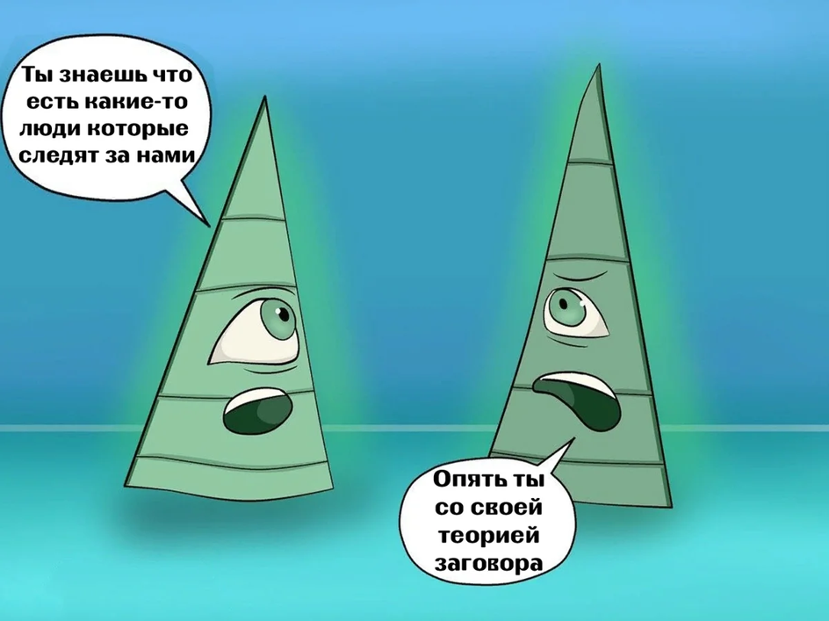
Заговор трёх углов

Slide 2
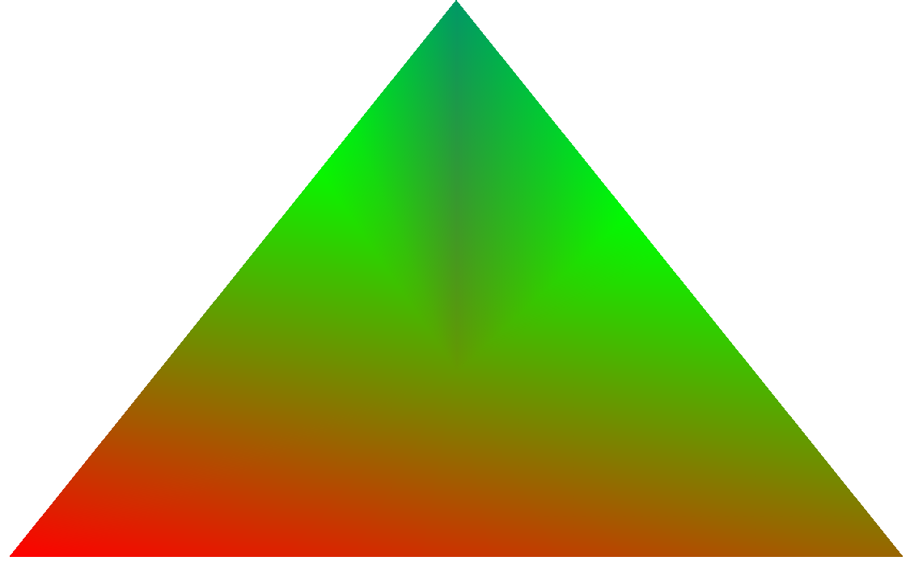
В старших классах каждый школьник
Изучает треугольник.
Три каких-то уголка,
А работы на века.

Slide 3
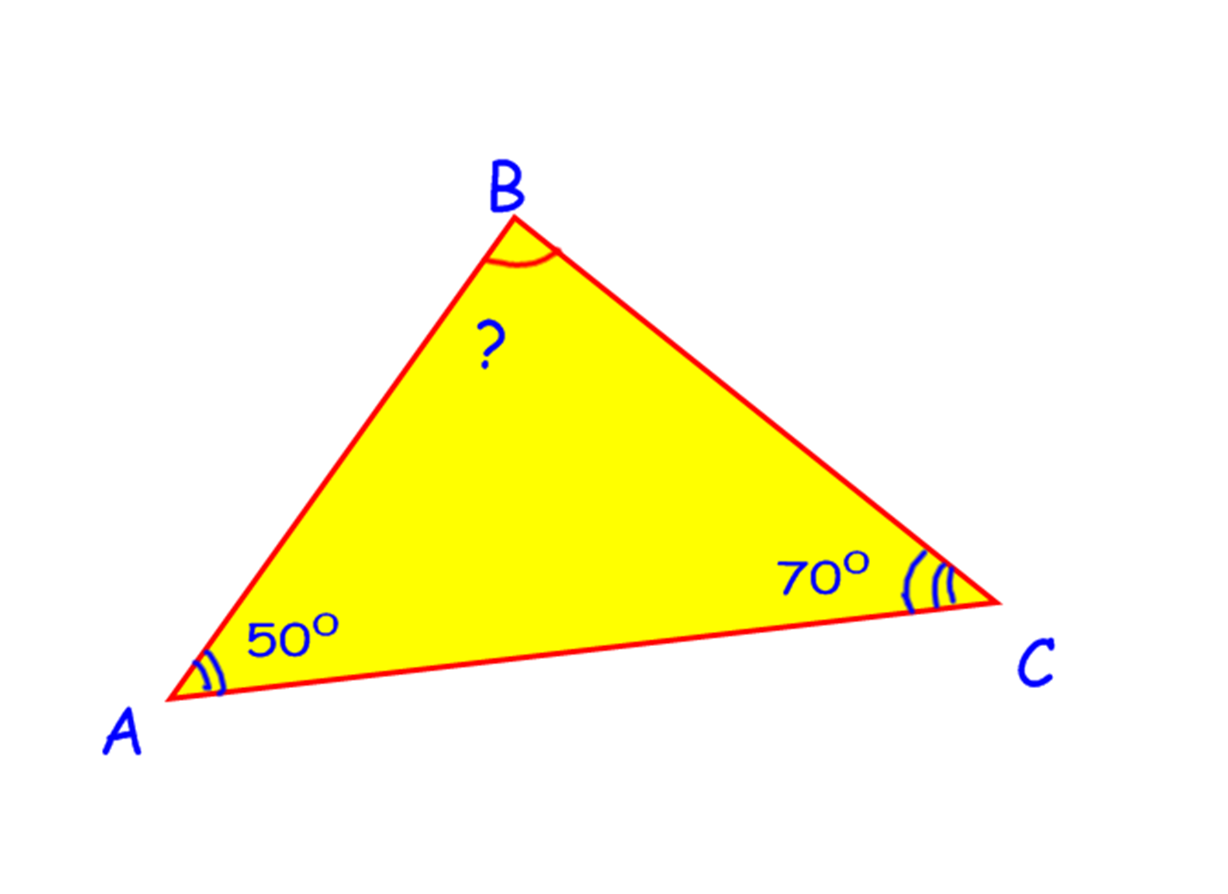

Slide 4
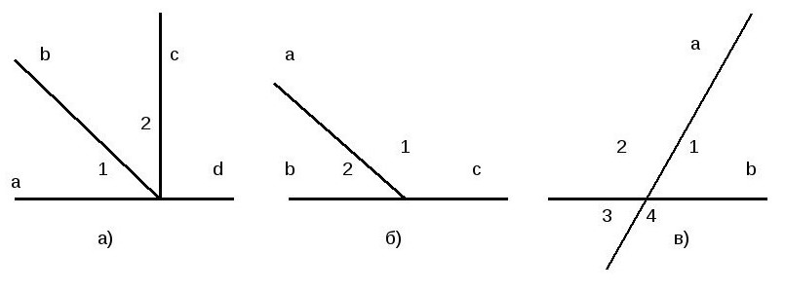
1) Есть ли на рисунках пары смежных углов? Назовите их.
2) Один из смежных углов равен 45°. Найдите величину второго угла.

Slide 5
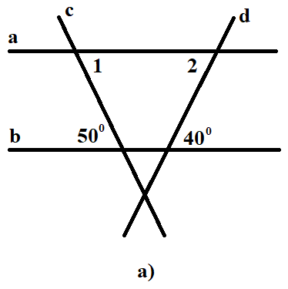
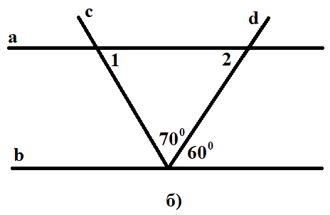
3) На рисунках прямые а и b параллельны.
Найдите величины ∠1 и ∠2

Slide 6
Практическая работа
Задание:
1) определить вид треугольника, записать в таблицу;
2) с помощью транспортира измерьте углы каждого треугольника, результаты измерений запишите в таблицу;
3) найдите сумму углов каждого треугольника, результаты запишите в соответствующие ячейки таблицы.
Практическая работа.docx

Slide 7
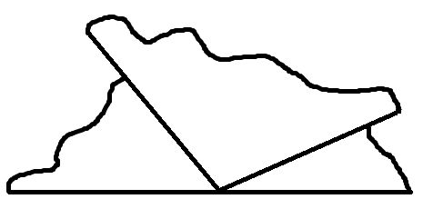
Практическая работа
Задание:
1) у вас на столах два треугольника, отрежьте углы одного из треугольников;
2) теперь соедините их вместе так, чтобы вершины углов находились в одной точке, а сторона одного являлась стороной другого.

Slide 8
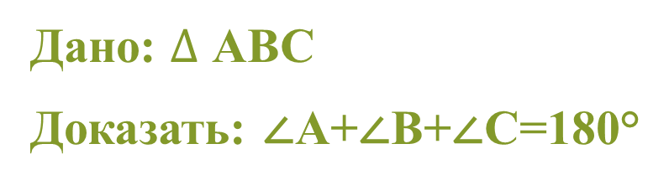
Теорема о сумме углов треугольника
Теорема: Сумма углов треугольника равна 180°
а
В
Дано: $∆$ АВС
Доказать: ∠А+∠В+∠С=180°
4
5
2
Доказательство:
1) Через вершину В проведем прямую а, параллельную стороне АС.
∠1= ∠4 (т.к. они накрест лежащие при параллельных прямых а и АС и секущей АВ);
∠3= ∠5 (т.к. они накрест лежащие при параллельных прямых а и АС и секущей ВС).
2) Сумма углов 4, 2 и 5 равна развернутому углу с вершиной В => => ∠4+ ∠2+ ∠5=180°, из пункта 1 => ∠1+ ∠2+ ∠3=180° или ∠А+ ∠В+ ∠С=180°, ч.т.д.
1
3
А
С

Slide 9
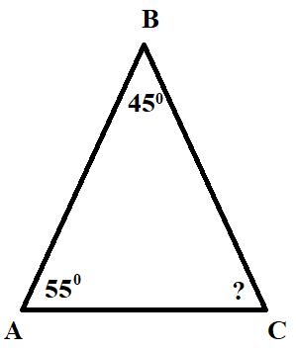
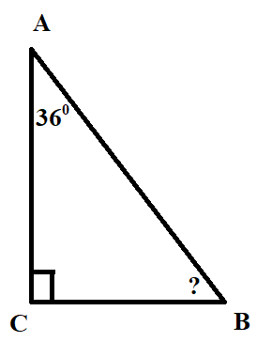
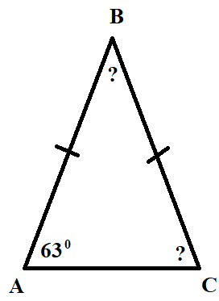
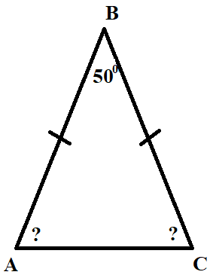
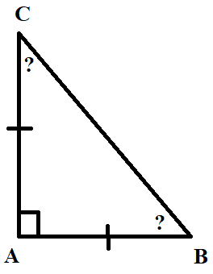
Найдите неизвестный угол треугольника

